Slide 1
APLICACIÓ WEB D’OFERTES DE FEINA PER PROXIMITAT
AUTOR: DANIEL COMAS FERNÁNDEZ
GRAU D’ENGINYERIA INFORMÀTICA
TFG - DESENVOLUPAMENT WEB

Slide 2
INDEX
Per què aquest projecte?
Recursos requerits
Divisió de les fases
Explicació de cada fase
Resultats
Demo
Conclusions

Slide 3
Per què aquest projecte?

Slide 4
Recursos requerits
Programa de planificació
Programa per elaboració de diagrames
Stack de programació
Entorn de programació

Slide 5
Divisió de les fases
Fase 1
Estructura general
Disseny tècnic
Disseny d’interfícies
Selecció i estudi del framework
Estructura del frontend
Programació del frontend
Fase 2
Creació de base de dades
Autenticació i autorització dels serveis web
Programació dels serveis web
Verificació i modificacions tot el projecte

Slide 6
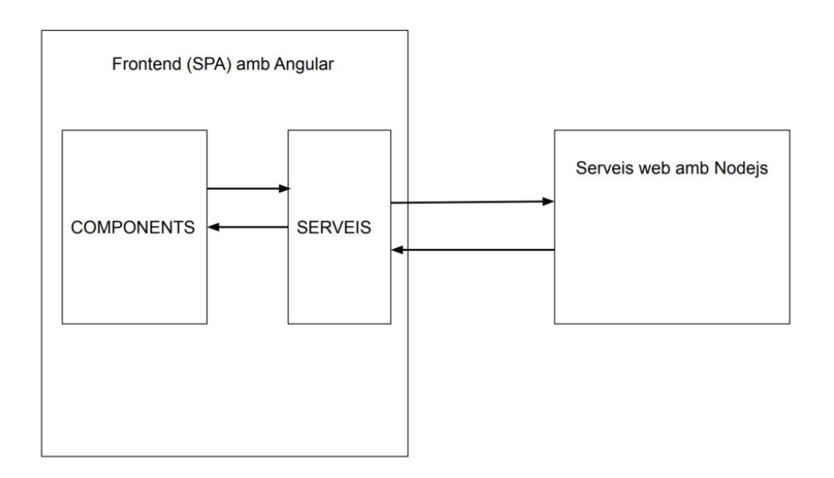
Fase 1 (1/5) - Estructura general

Slide 7
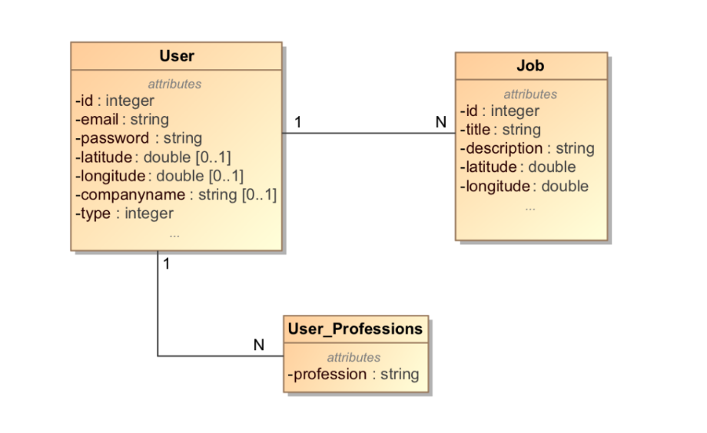
Fase 1 (2/5) - Diagrama de vista de la informació

Slide 8
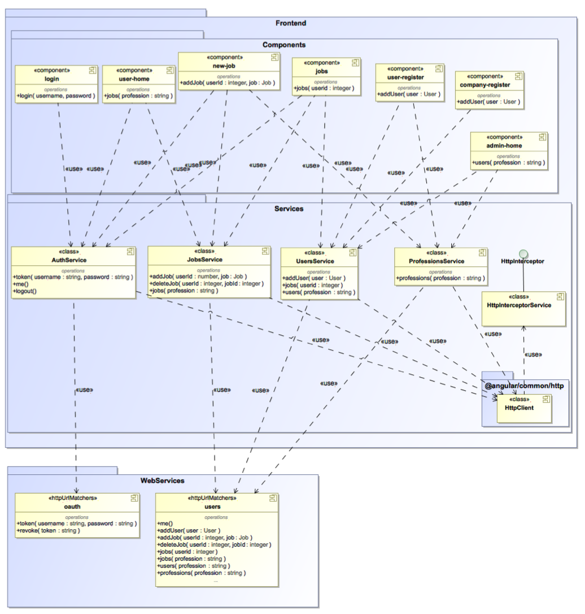
Fase 1 (3/5)

Slide 9
Fase 1 (4/5) - Estudi del framework i estructura del frontend
Conceptes bàsics
Punts específics pel projecte
Estructurar el frontend

Slide 10
Fase 1 (5/5) – Maquetació i programació de pàgines
Selecció dels estils
HTMLs de cada pàgina
Programació de la interacció
Programació dels serveis frontend que comuniquen pàgines amb servidor
Verificació especificacions

Slide 11
Fase 2 (1/2) – Autenticació i autorització dels serveis web
Objectiu: Els usuaris s’han de validar i realitzar el processos de forma segura
Com ho complim?

Slide 12
Fase 2 (2/2) – Programació dels serveis web

Slide 13
Resultats
Es documenta i es realitza les fases d’un projecte de desenvolupament web
Es posen en pràctica els conceptes apresos durant el grau
S’obté un projecte que compleix amb els requisits i especificacions prèvies
Es pren consciència de la complexitat d’aquest tipus de projectes
S’obté un llistat amb tasques per continuar

Slide 14
Demo

Slide 15
GRÀCIES :D
PER QUALSEVOL COSA EM PODEU TROBAR A:
danicomas@uoc.edu
AUTOR: DANIEL COMAS FERNÁNDEZ
GRAU D’ENGINYERIA INFORMÀTICA
TFG - DESENVOLUPAMENT WEB

